Slide 1

Ciência de Dados e Big Data/ Processamento e Análise de Fluxos Contínuos de Dados

Slide 2
Sumário
Apache Flume
Modelo de Fluxo do Flume
Requisitos do Flume
Exemplos do Flume
Estrutura do Flume
Tipos de Source do Flume
Tipos de Sink do Flume
Apache Kafka
Estrutura
Funcionamento
Componente
Producer
Consumer
Conclusão

Slide 3

Apache Flume
Logs podem ser utilizados para avaliar a qualidade de um sistema
Podem ser utilizados para prever falhas em algum equipamento
Com o surgimento das ferramentas de Big Data, tais como o Apache Flume, foi possível extrair e analisar grandes quantidades de logs.

Slide 4
Apache Flume
Em 2011, a Cloudera criou o Flume, um sistema distribuído, confiável e disponível para coletar, agregar e mover grandes quantidades de dados de muitas fontes diferentes para um armazenamento de dados centralizado
O Flume não se restringe a logs. Pode ser utilizado para transportar dados de mídia social, e-mail e diversas outras fontes de dados
É possível implementar fontes (sources) customizadas no Flume, tornando possível a utilização dele para praticamente qualquer tipo de dado.

Slide 5
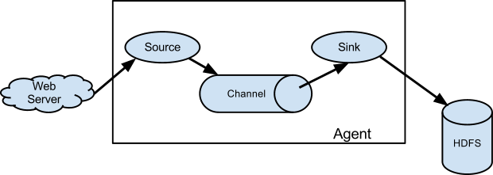
Modelo de Fluxo de dados do Flume

Slide 6
Modelo de Fluxo de dados do Flume
O flume roda na JVM e possui os seguintes componentes:
Source: responsável pela entrada de dados
Channel: armazena os dados que passam do source para o sink. Seu comportamento é parecido com uma fila
Sink: responsável por enviar os dados ao destino/saída. A saída pode ser outro agente Flume.

Slide 7
Requisitos para utilização do Flume
Java Runtime Environment - Java 1.8 ou mais recente
Memória - Memória suficiente para as configurações utilizadas para os sources, channels ou sinks
Espaço em disco - Espaço em disco suficiente para as configurações estabelecidas para os channels ou os sinks
Permissão de escrita em diretórios utilizados pelo agente do Flume.

Slide 8
Modelo de Fluxo de dados do Flume
A configuração do Flume é feita utilizando um arquivo de propriedades
Ele deverá armazenar as configurações de:
Fonte (Source)
Channel (Canal utilizado para o transporte do dado)
Sink (Para onde o dado deve ser enviado)

Slide 9
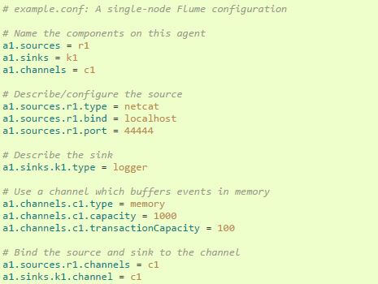
Exemplo de arquivo de configuração

Slide 10
Exemplo de arquivo de configuração
No exemplo, a1 é o nome do agente. Nele, está sendo configurado um source (r1), um channel (c1) e um sink (k1)
O tipo do source é netcat – captura qualquer dado enviado a um socket em uma porta tcp, o endereço e a porta são, respectivamente, localhost:44444
O tipo do sink é logger, o que significa que os dados serão gravados em um arquivo. Este tipo é útil para fins de teste
O tipo do canal é memory com capacidade para armazenar 1000 eventos no buffer e 100 eventos por transação
Por fim, tanto source como sink são ligados ao canal c1

Slide 11
Como inicializar esse agente do Flume
$ bin/flume-ng agent --conf conf --conf-file example.conf --name a1 -Dflume.root.logger=INFO,console
Para testar é possível fazer um telnet, conforme abaixo:
$ telnet localhost 44444 Trying 127.0.0.1... Connected to localhost.localdomain (127.0.0.1). Escape character is '^]'. Hello world! <ENTER> OK

Slide 12
Resultado exibido no log configurado para o agente
Como o agente foi configurado para que seu sink k1 seja do tipo logger, teremos a seguinte saída para o telnet apresentado:

Slide 13
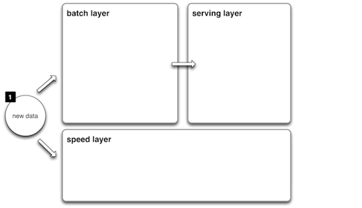
Onde o Flume entraria na arquitetura?

Slide 14
Flume na Speed Layer ou Fast Layer

Slide 15
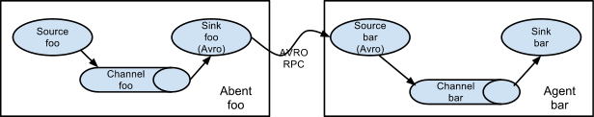
Fluxo com Múltiplos Agentes

Slide 16
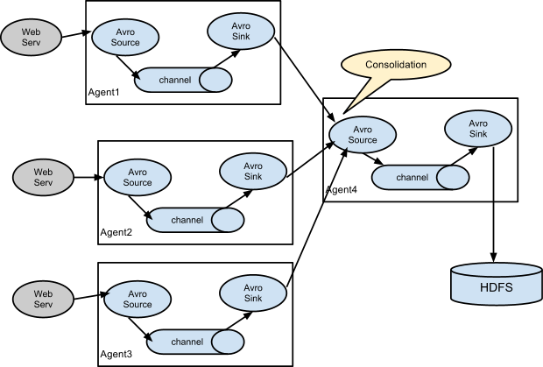
Fluxo de Consolidação
Nesse caso temos diversos agentes que transportam os dados para um agente que irá consolidar toda a informação que chega de diversos logs para algum local, normalmente o HDFS.

Slide 17
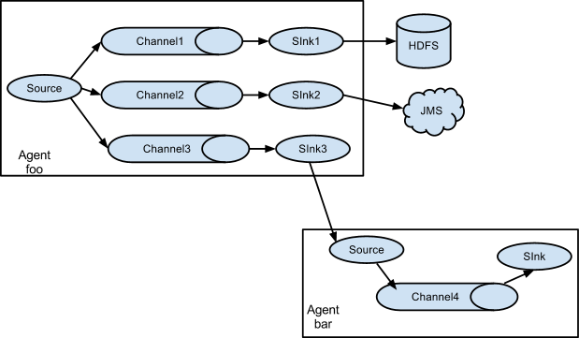
Multiplexação de Fluxo
Em alguns casos pode ser interessante armazenar o dado no HDFS, por exemplo, para uso futuro e também seguir com o mesmo dado em um fluxo online, para algum processamento imediato. Para isso se utiliza os fluxos com multiplexação, onde o dado segue caminhos diferentes, possuindo um única fonte e mais de um canais e sinks.

Slide 18
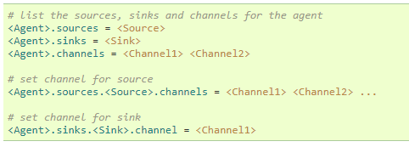
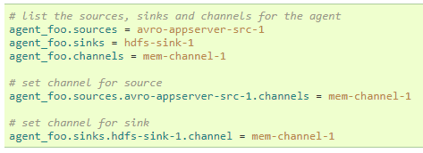
Definição do Fluxo

Slide 19
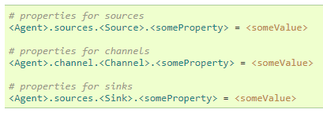
Configuração de componentes individuais

Slide 20
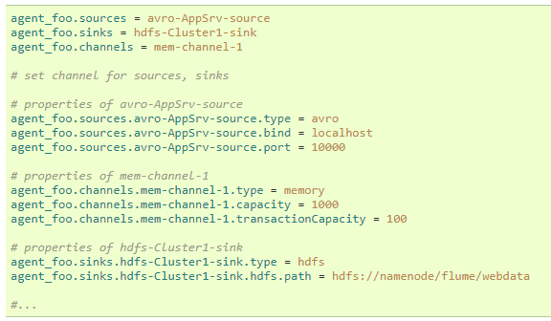
Configuração de componentes individuais - Exemplo

Slide 21

Configuração agente com múltiplos fluxos

Slide 22
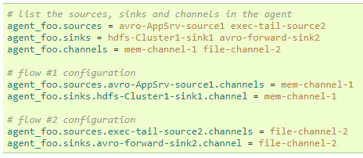
Configuração agente com múltiplos fluxos - Exemplo

Slide 23
Configuração agente com múltiplos fluxos - Diagrama
avro-AppSrv-source1
hdfs-Cluster1-sink1
HDFS
mem-channel-1
exec-tail-source2
avro-forward-sink2
Avro
file-channel-2
agent_foo

Slide 24
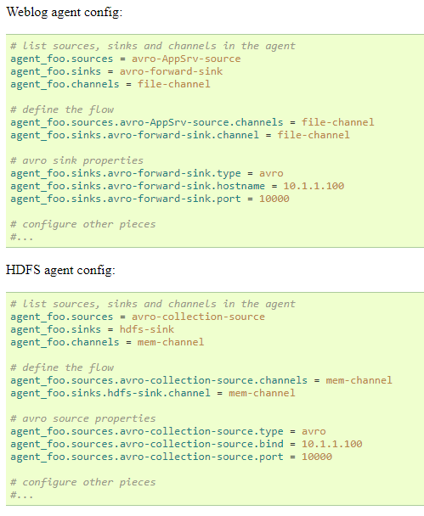
Exemplo de Fluxo multi agentes

Slide 25
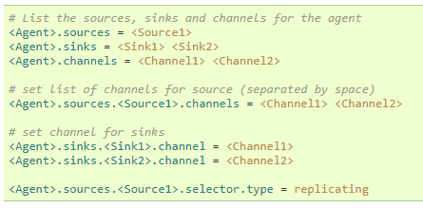
Configuração base para utilizar um source com vários canais

Slide 26
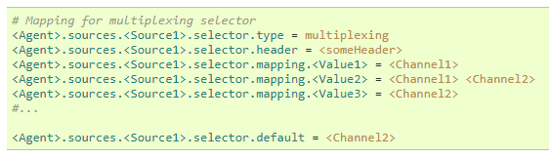
Configuração base para utilizar um source com vários canais
O exemplo anterior apresenta um caso de replicação, onde os dados da fonte são replicados para ambos os canais
Existe também o caso de multiplexação, onde se define qual dado será tratado por cada canal definido previamente:

Slide 27
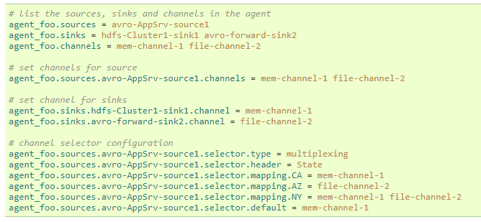
Configuração base para utilizar um source com vários canais

Slide 28
Fontes de dados do Flume
O Flume é muito versátil e consegue tratar dados de diversas fontes diferentes
Ele também pode ser customizado para trabalhar com uma fonte específica, caso seja necessário
Essas customizações são muito utilizadas para a utilização de filas MQ como fonte de dados

Slide 29
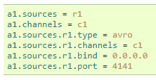
Fonte do tipo Avro
Exemplo para um agente com nome a1:

Slide 30
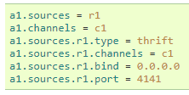
Fonte do tipo Thrift
Exemplo para um agente com nome a1:

Slide 31


Fonte do Exec
Exemplo para um agente com nome a1:

Slide 32
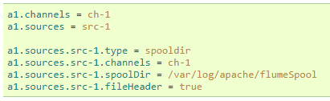
Fonte de Spooling de diretório
Nesse caso o Flume irá observar o diretório passado na configuração, para verificar novos arquivos que chegarem:

Slide 33
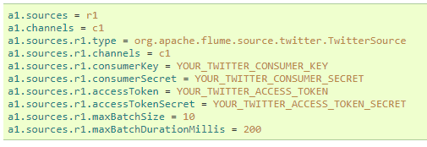
Fonte dados do tipo Twitter
Faz o download dos twittes e os converte para avro e envia eventos avro para a sink do flume.

Slide 34
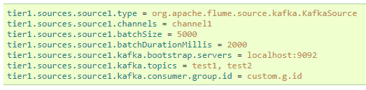
Fonte de dados do tipo Kafka
Utiliza um ou mais tópicos do Kafka como fonte dos dados.

Slide 35
Sinks de Dados
O Flume é muito versátil e consegue transportar os dados para diversos tipos diferentes de locais
Pode enviar para o HDFS, um tópico do Kafka, um banco de dados, uma pasta de arquivos
É muito usual em fluxos online se utilizar o Kafka como sink para uma parte intermediária do fluxo.

Slide 36
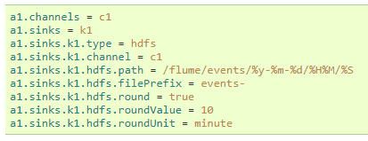
Sink HDFS
Exemplo para um agente com nome a1:

Slide 37

Sink do tipo Logger
Exemplo para um agente com nome a1:

Slide 38
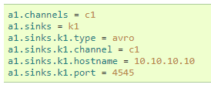
Sink do tipo Avro
Exemplo para um agente com nome a1:

Slide 39
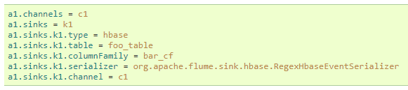
Sink Hbase
Exemplo para um agente com nome a1:

Slide 40
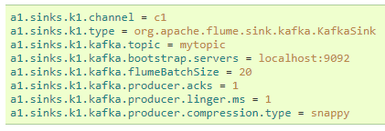
Sink Kafka
Exemplo para um agente com nome a1:

Slide 41
Tipos de Canais do Flume
Os canais podem ser:
Memmory channel
JDBC channel
Kafka channel
File channel

Slide 42

Apache Kafka
•Kafka (ferramenta de mensageria):
–É muito utilizado em arquiteturas de Big Data para armazenar temporariamente os dados obtidos por um agente do Apache Flume, em um tópico, para que posteriormente o dado ser consumido por uma aplicação de processamento de dado.
– Essa utilização do Flume em conjunto com o Kafka também é chamada de Flafka por alguns especialistas
– Feito o processamento, o dado poderá ser esquecido e com o tempo será sobrescrito ou apagado do tópico

Slide 43
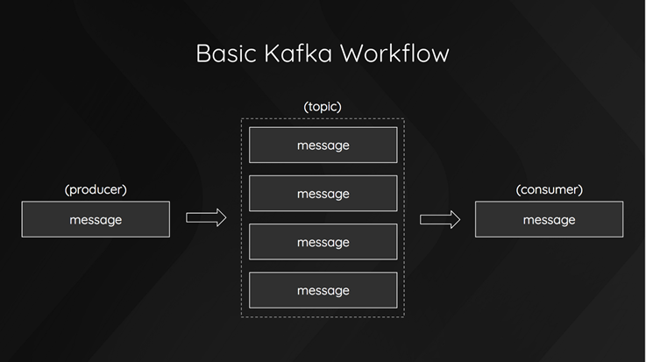
Apache Kafka

Slide 44
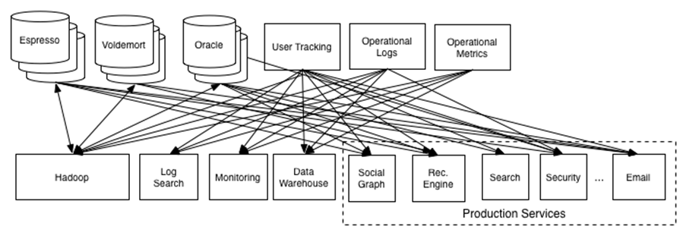
Apache Kafka

Slide 45
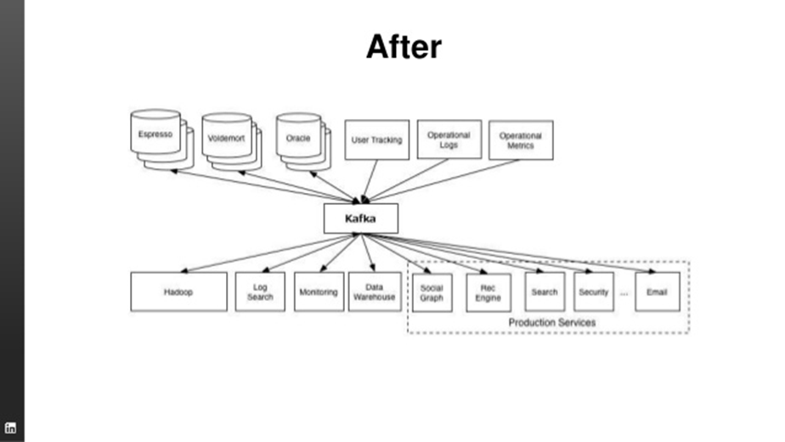
Apache Kafka

Slide 46
Apache Kafka
O Kafka funciona como um grande barramento para onde mensagens podem ser enviadas e lidas
Mensagem é o principal recurso do Kafka. Todos os eventos do Kafka podem ser resumidos em mensagens, sendo consumidas e produzidas por meio da utilzação do conceito de tópicos. Mensagens podem ser uma simples String com “Hello World!” ou até mesmo um conjunto de JSONs.

Slide 47
Apache Kafka - Tópicos
Um tópico é como categorizamos grupos de mensagens dentro do Kafka. Todas as mensagens enviadas para o Kafka permanecem em um tópico.
Para manter a ordenação em um ecossistema de Kafka, os tópicos possuem partições e fatores de replicação. Um tópico pode possuir n partições, mas ao receber uma nova mensagem o Kafka automaticamente direciona aquela mensagem para uma partição específica dependendo de sua chave (key). Assim mensagens de uma mesma chave estarão apenas em uma única partição, garantindo assim a leitura ordenada de todas as mensagens de um tópico.

Slide 48
Apache Kafka - Producer
Um Kafka Producer é responsável por enviar uma mensagem para um tópico específico. Você pode produzir uma mensagem que será adicionada a um tópico.
Uma vez que uma mensagem é produzida e colocada em um tópico, o próprio Kafka organiza a mensagem em uma partição, garantindo sempre a ordem das mensagens produzidas

Slide 49
Apache Kafka - Consumer
Temos os tópicos, e as mensagens dentro dos tópicos. Com o Kafka Consumer é possível ler essas mensagens. É importante entender que, ao ler uma mensagem com o consumer, a mensagem não é retirada do tópico, e sim o seu offset que é ajustado. Caso necessário é possível ler novamente uma mensagem ajustando o offset, caso ela não tenha sido sobrescrita.

Slide 50
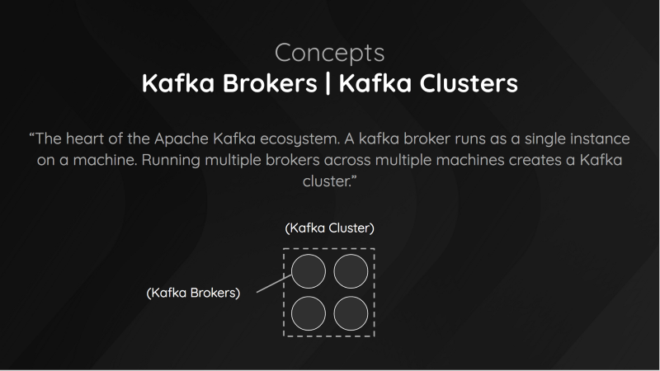
Apache Kafka - Cluster

Slide 51
Apache Kafka - Cluster
O Broker é o coração do ecossistema do Kafka. Um Kafka Broker é executado em uma única instância em sua máquina. Um conjunto de Brokers entre diversas máquinas formam um Kafka Cluster.
Uma das principais características do Kafka é a escalabilidade e resiliência que ele oferece. Você pode rodar o Kafka local na sua máquina onde sua própria máquina teria um Kafka Broker formando um Kafka Cluster, como pode subir n instâncias de Kafka Brokers e todas estarem no mesmo Kafka Cluster.
Isso gera a escalabilidade do Kafka

Slide 52
Apache Kafka - Criando um tópico
bin/kafka-topics.sh --create --zookeeper localhost:2181 --replication-factor 1 --partitions 1 --topic test
Esse comando irá criar um tópico com fator de replicação 1, ou seja, ele não é replicado
O número de partições também é um, portanto todas as chaves serão enviadas para a mesma partição
O nome do tópico nesse caso é “test”

Slide 53
Apache Kafka - Listar tópicos
bin/kafka-topics.sh --list --zookeeper localhost:2181
Muitas vezes queremos apenas saber quais tópicos já existem no nosso Kafka, e para isso basta utilizar o comando acima, passando o parâmetro “--list” e o zookeeper responsável pelo tópico.

Slide 54
Apache Kafka - Enviar Mensagens (Producer)
bin/kafka-console-producer.sh --broker-list localhost:9092 --topic test
Com o comando acima, o script de producer padrão do Kafka irá enviar todas as mensagens digitadas no console para o tópico “test”.

Slide 55
Apache Kafka - Consumir Mensagens (Consumer)
bin/kafka-console-consumer.sh --bootstrap-server localhost:9092 --topic test --from-beginning
O comando acima fará com que os dados existentes no tópico “test” sejam lidos e exibidos no console. O parâmetro --from-beginning fará com que a leitura seja feita do offset inicial. Se não utilizarmos ele irá ler a partir do último offest.

Slide 56
Flume na Speed Layer ou Fast Layer

Slide 57
Conclusão
Existem ótimas ferramentas open source para fazer a ingestão de dados em larga escala
O Flume é uma boa ferramenta para se utilizar nesse processo, pois permite a utilização de diversas fontes de dados e o transporte para sistemas de armazenamento bem diferenciados

Slide 58
Conclusão
Uma boa estratégia para se utilizar o Flume é criar um tópico no Kafka e destinar suas mensagens que deverão ser processadas em tempo real para esse tópico
Diversos sistemas diferentes podem consumir os dados obtidos utilizando o flume, consumindo os mesmos de um tópico específico do Kafka, para o qual eles foram enviados

Slide 59
Conclusão
Ambas as ferramentas permitem elevada escalabilidade
O Kafka pode ser ajustado aumentando o número de partições e de brokers, ampliando assim o tamanho do cluster Kafka
É interessante utilizar tópicos diferentes para tratar dados diferenciados, sendo também uma possibilidade criar um tópico de resposta em casos de erros

Slide 60
Exercício
1 - Em uma folha de papel escreva a configuração para um agente do Flume.
Ele deverá possuir como entrada de dados uma aplicação do Twitter.
Seu canal deverá ser do tipo memmory.
E o sink deverá ser um tópico do Kafka.
2 - Escreva o código para a criação do tópico do Kafka informado na questão anterior.
3 - Escreva a configuração para um outro agente do Flume que irá consumir os dados do tópico criado e transportar para outro tópico.
4 - Imagine que teremos muitos agentes iguais aos da questão 1
em execução ao mesmo tempo e que o primeiro tópico do Kafka já
foi alterado para atender essa demanda. Crie o segundo tópico
utilizado, considerando que teremos um cluster de Kafka com mais
de um brokers.

Slide 61
Referências
https://imasters.com.br/desenvolvimento/introducao-ao-apache-flume/?trace=1519021197&source=single
https://flume.apache.org/FlumeDeveloperGuide.html#architecture
https://www.devmedia.com.br/conheca-a-arquitetura-lambda-em-java/32646
https://medium.com/@gabrielqueiroz/o-que-%C3%A9-esse-tal-de-apache-kafka-a8f447cac028
http://kafka.apache.org/documentation.html#uses
http://www.w3ii.com/pt/apache_flume/apache_flume_configuration.html
https://flume.apache.org/FlumeUserGuide.html

